Slide 1









صباح الخير
التاريخ
اليوم

Slide 2





مراجعة الدرس السابق
اكتب الجملة على صورة معادلة
أكبر من عدد
بـ 6 يساوي 20
حل المعادلة
3س – 4 = 5
حل المعادلة
2ص + 3 = 7
3
2
1

Slide 3


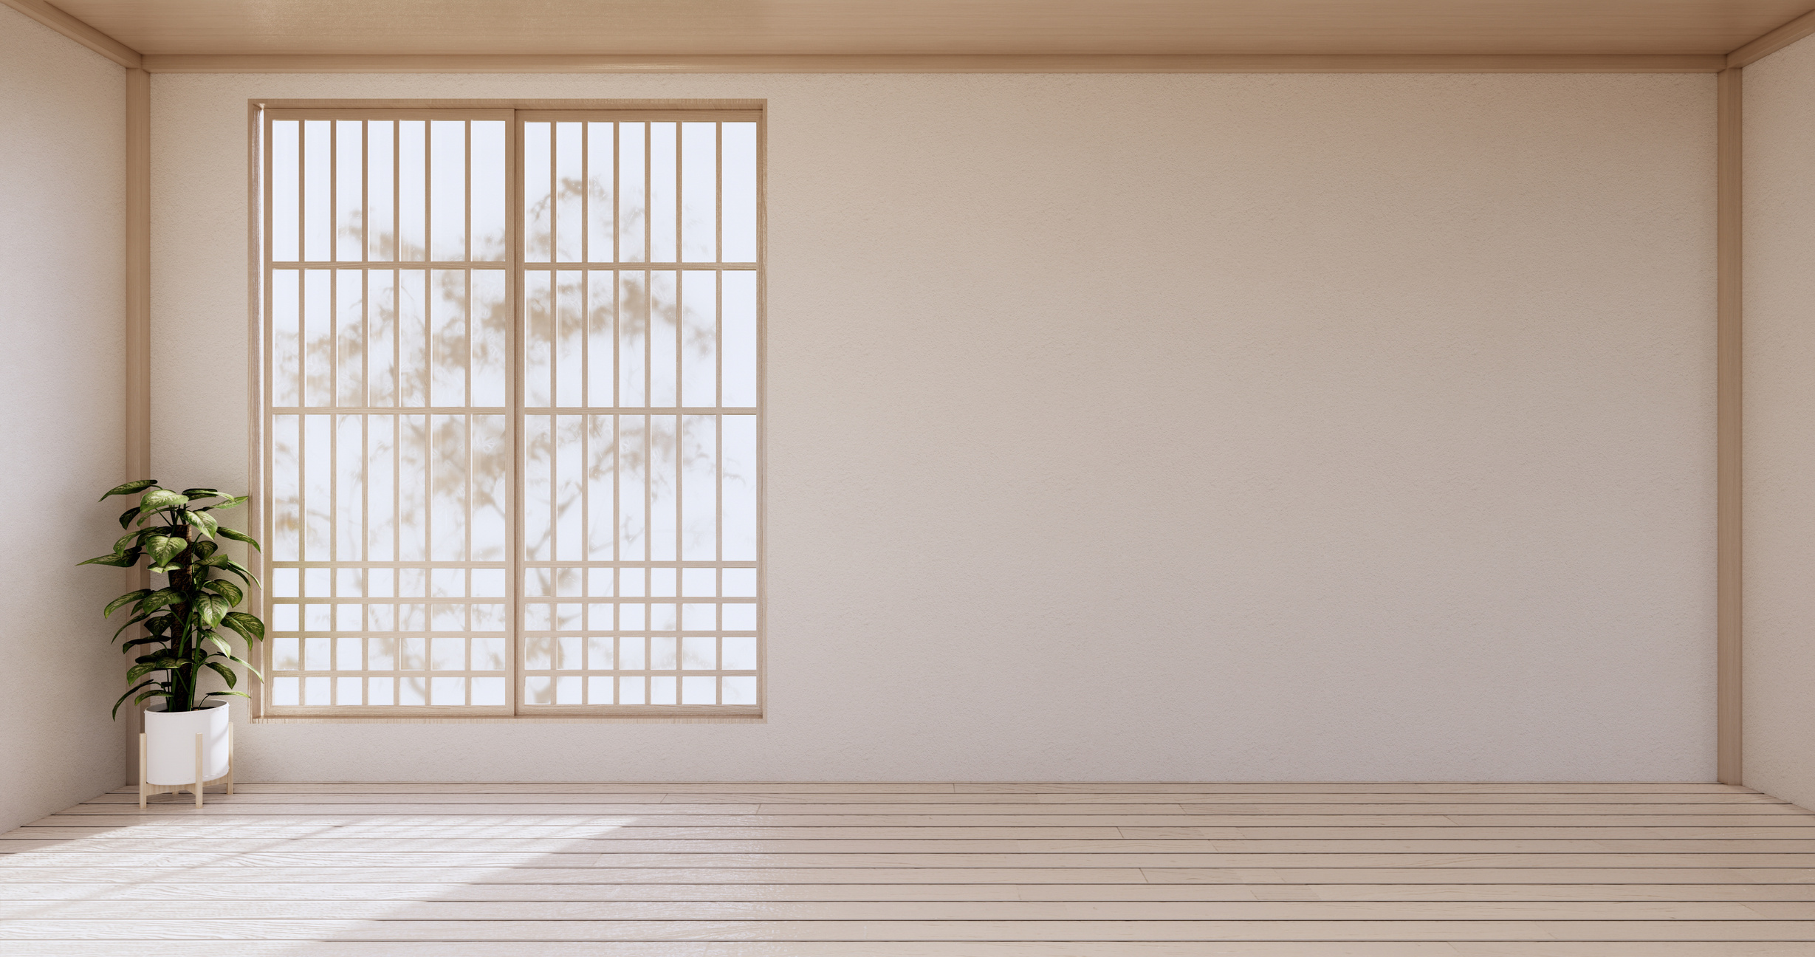




قصة قصيرة
كانت أمل في غرفتها
تفكر كيف تغيير ديكورها وتجدده
هل أشتري سجاد للغرفة
لقد خطرت
في بالي فكرة
لكنني لا أعرف الى كم متر أحتاج؟
سأتصل بالمحل وأسالهم .

Slide 4
قصة قصيرة
ألوووو ..
السلام عليكم ورحمه الله وبركاته

Slide 5
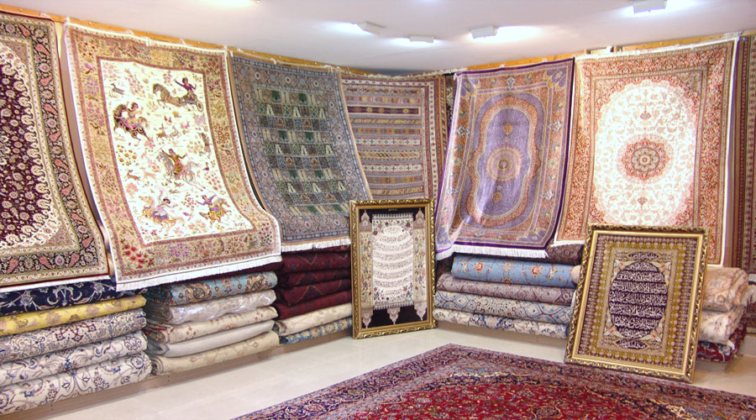

قصة قصيرة
وعليكم السلام ورحمه الله
معكم محل الياقوت للسجاد
كيف أقدر اساعدك ..

Slide 6
قصة قصيرة
آآممممممم
حسنا ما مساحة غرفتك ..؟
أريد سجاد لغرفتي
لكنني لا أعرف كم مترا أحتاج!!

Slide 7

قصة قصيرة
شكلها مستطيل
إذن احتاج إلى الطول والعرض
لكن حسنا أعطني العنوان وسأرسل عاملا يحدد المقاس المطلوب
لااا أعرف
لكن شكلها مستطيل
شكراً لك

Slide 8


عصف ذهني
ما الذي تريد آمل عمله ؟
ما الذي طلبه منها صاحب المحل ؟
ماذا تحتاج ؟
ما عنوان درسنا اليوم ؟

Slide 9


المحيط والمساحة
استراتيجية التصفح
فكرة الدرس
الاستراتيجيات
التصفح
القصة
التعاوني
الفردي
عصف ذهني
القراءة المبصرة
أجد مساحة مستطيل ومحيطه
المفردات
المحيط
المساحة

Slide 10
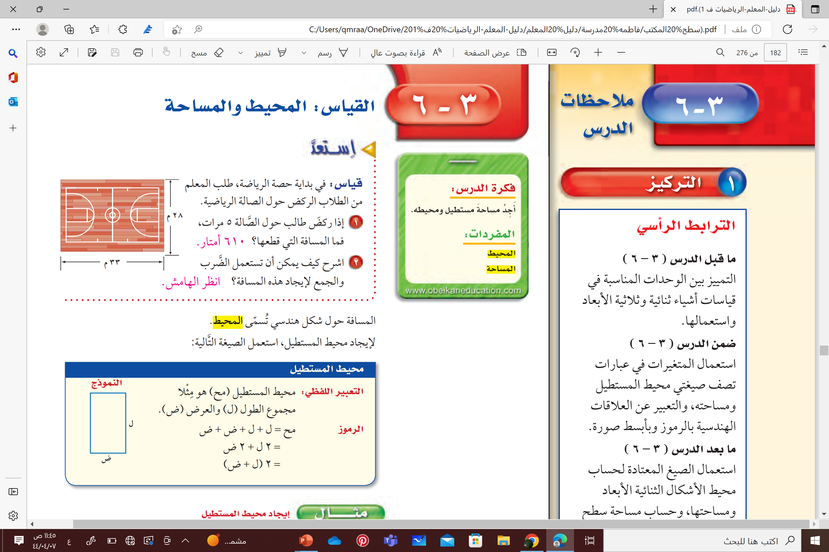

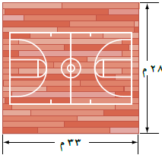
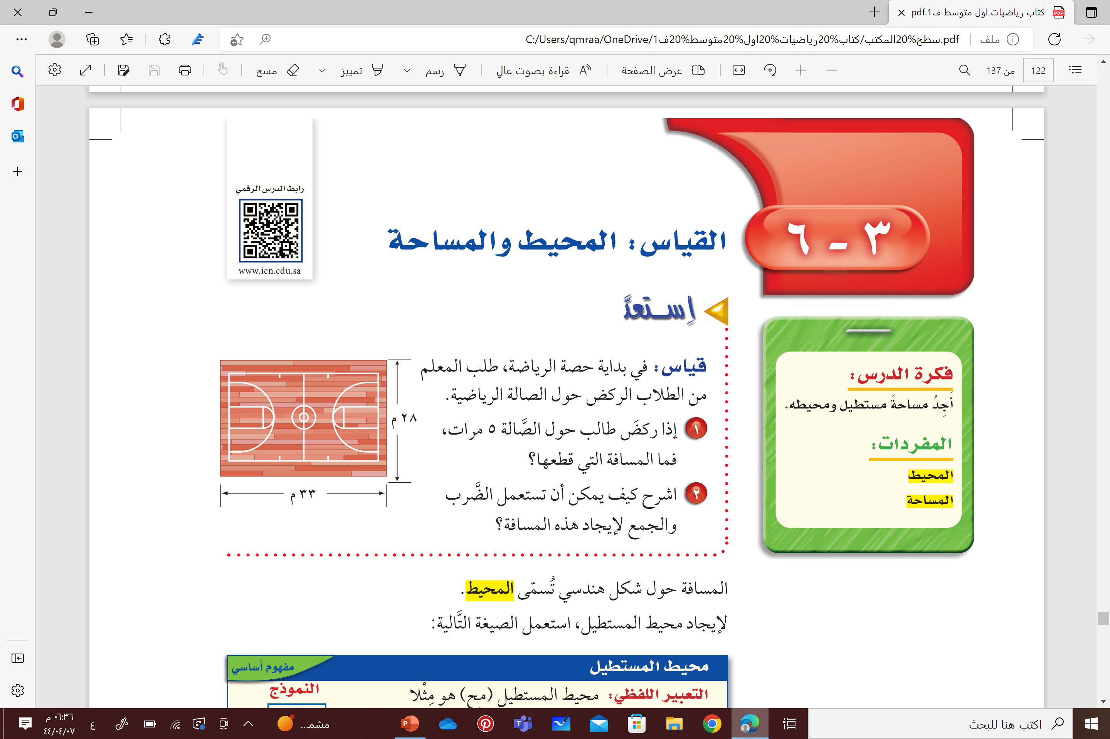

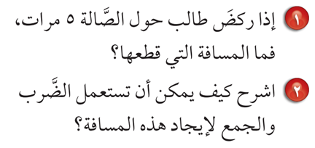
استعد
122 م
=
+ 28
+ 33
+ 28
33
المسافة لمرة واحدة =
610 م
5 × 122 =
المسافة لخمس مرات =
اضرب ٢ × ٣٣ و ٢ × ٢٨
واجمع ناتجي الضرب معا.
واضرب الناتج في العدد ٥.

Slide 11



مفهوم
ل
ض
ض
ل
ل + ل + ض + ض
محيط المستطيل =
=
2 ض
+
2 ل
2 ( ل + ض )
=

Slide 12



مثال
إيجاد
محيط
المستطيل
أوجد محيط المستطيل المجاور :
1
4 سم
15 سم

Slide 13

فردي
تحقق من فهمك
أوجد محيط المستطيل الذي طوله 14.5 سم وعرضه 12.5 سم .
أ

Slide 14

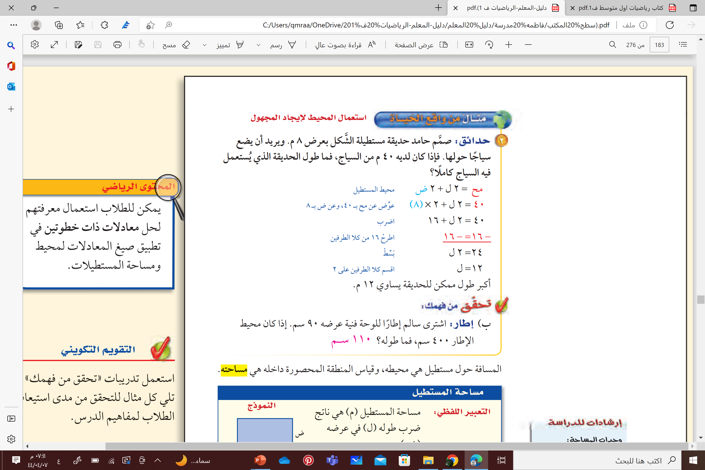

استعمال المحيط لإيجاد المجهول
مثال من واقع الحياة
2
القراءة
المبصرة

Slide 15
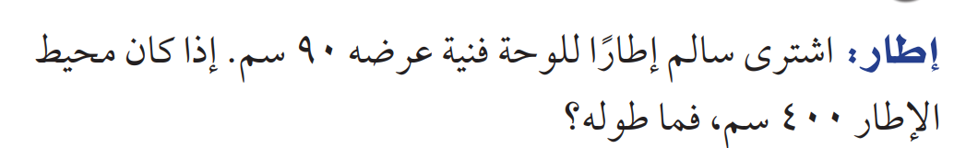
تعاوني
تحقق من فهمك
ب

Slide 16
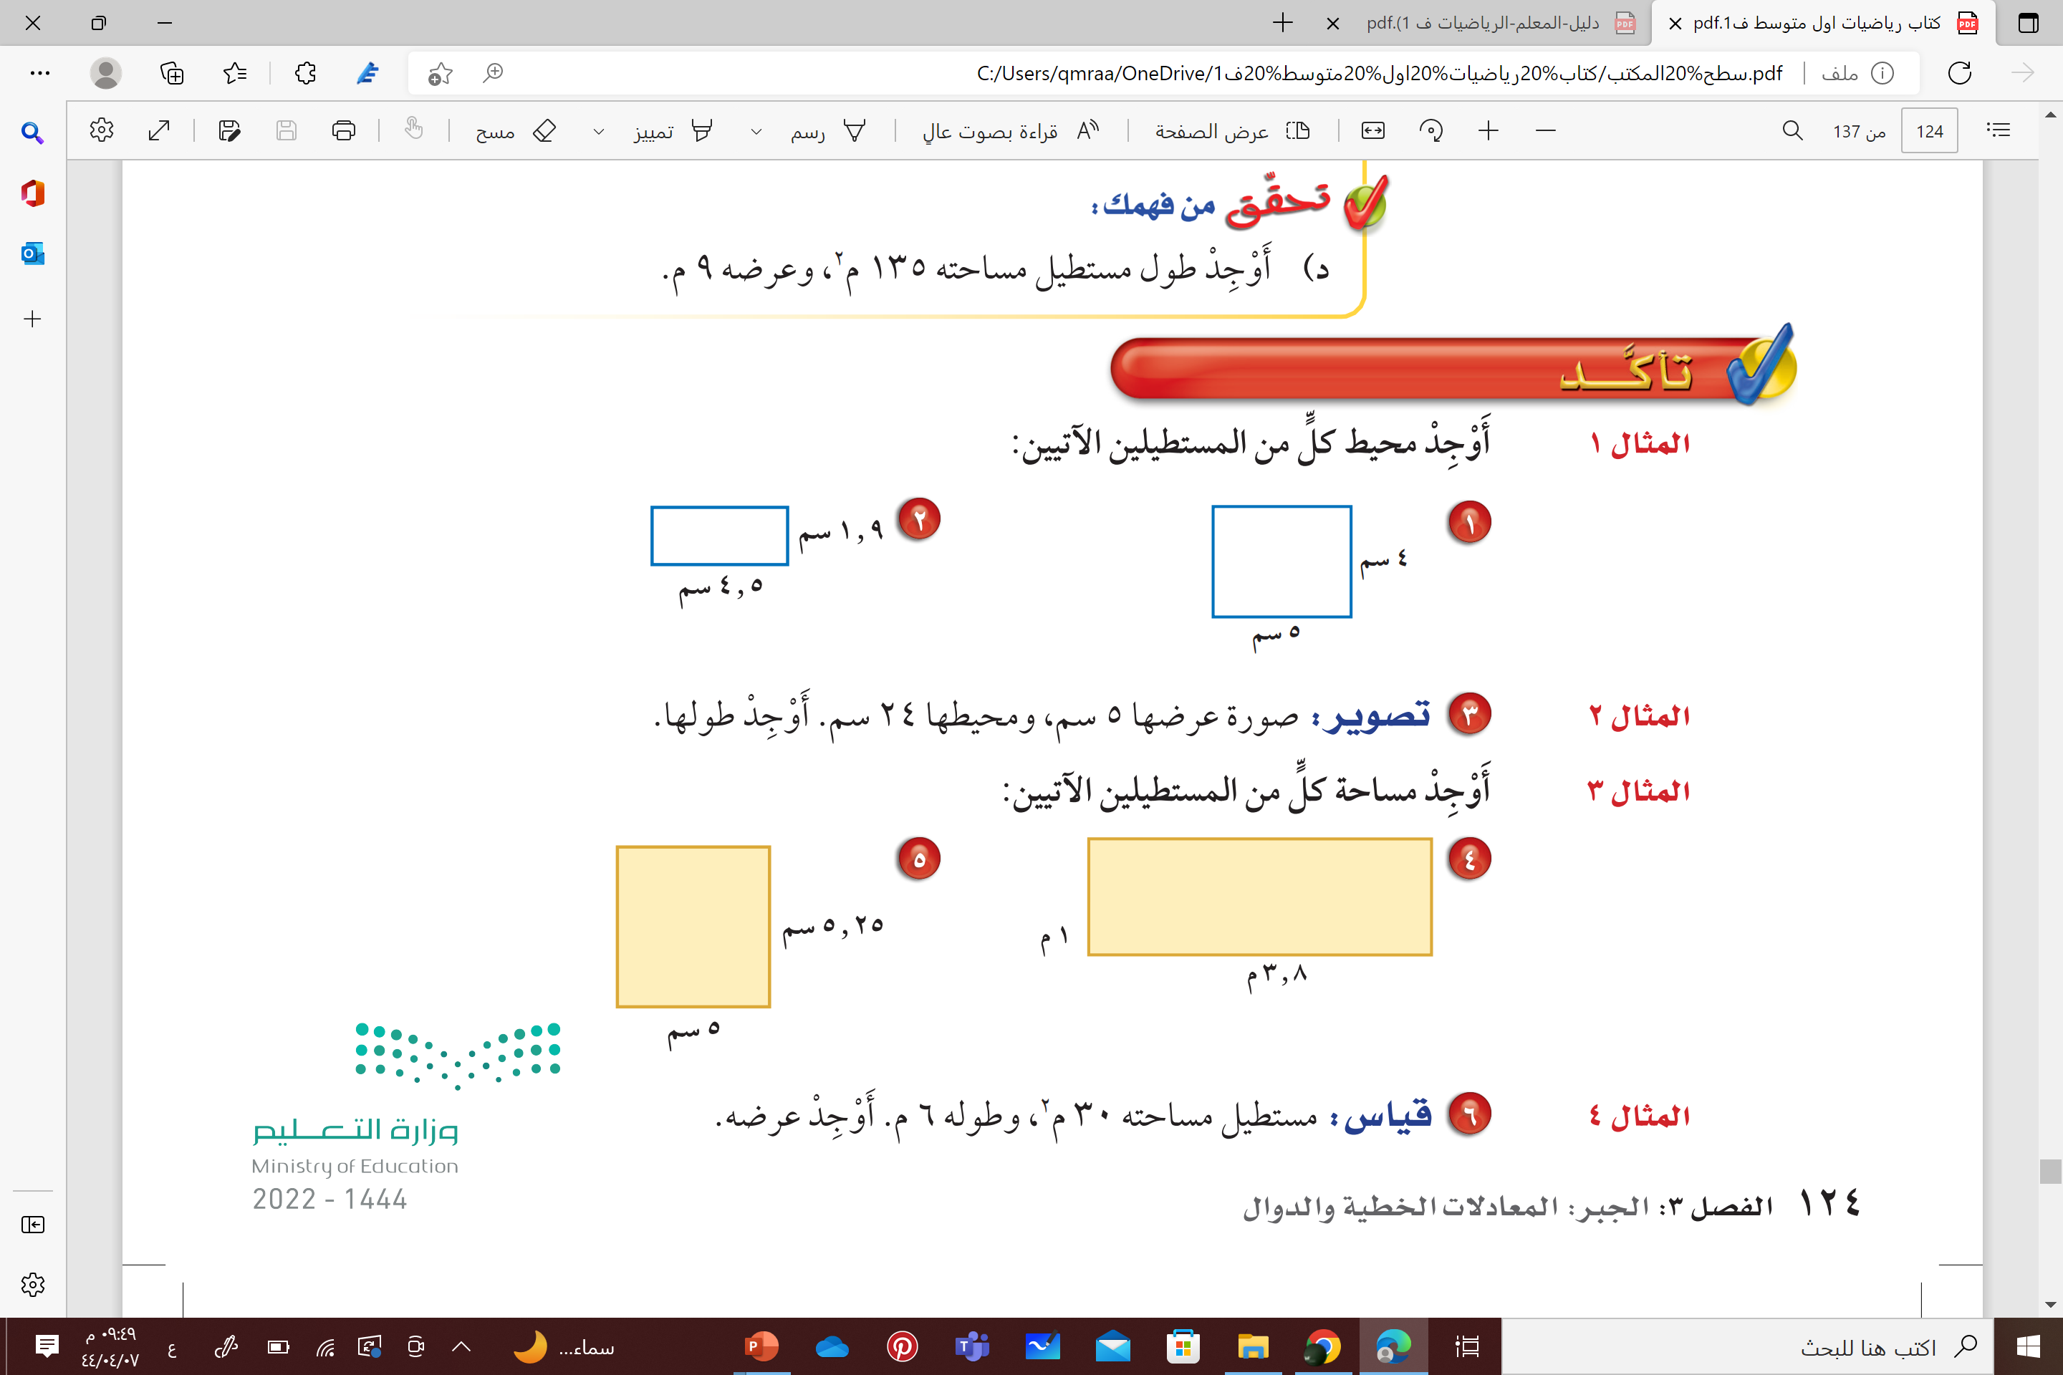
تعاوني
تأكد
3

Slide 17
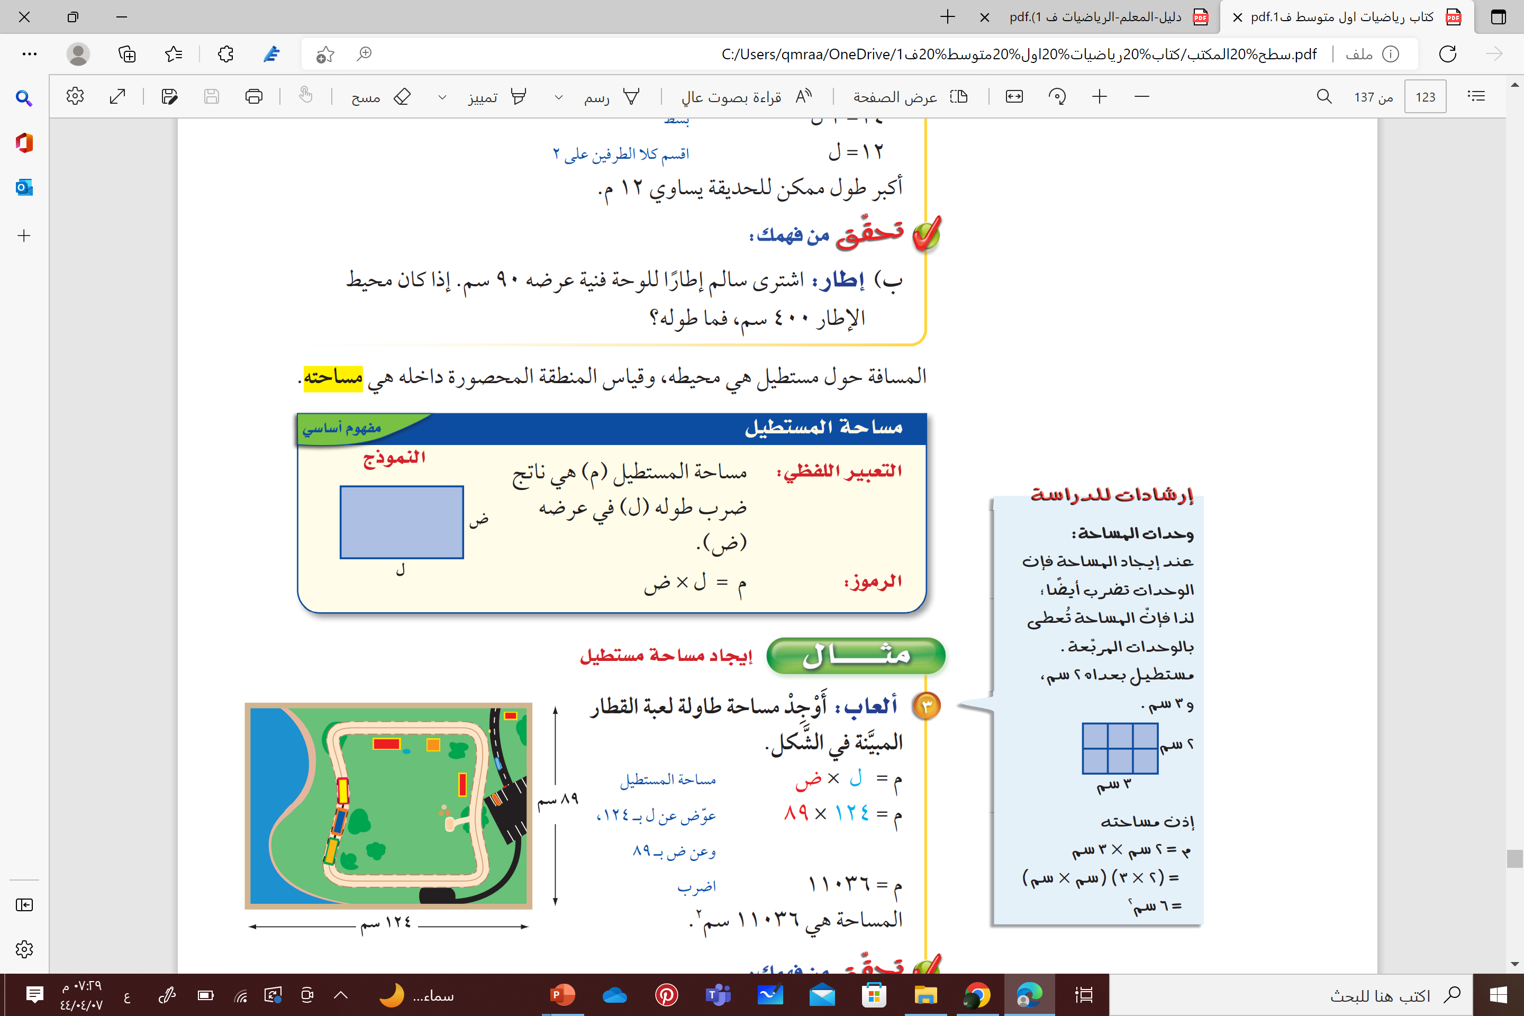
مفهوم
ل
ض
ض
×
ل
=
مساحة المستطيل =

Slide 18
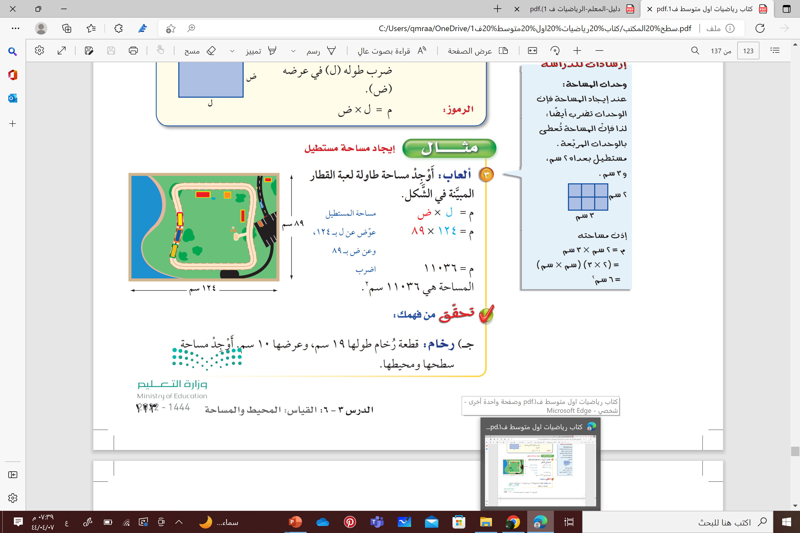



إيجاد مساحة المستطيل
مثال
3

Slide 19
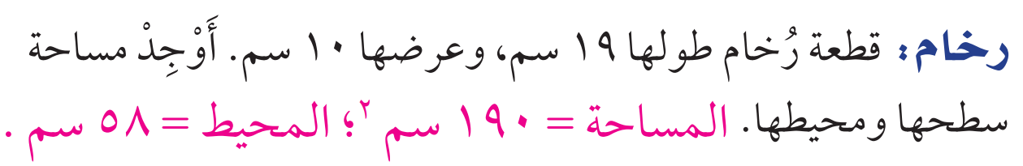
تحقق من فهمك
تعاوني
ج

Slide 20
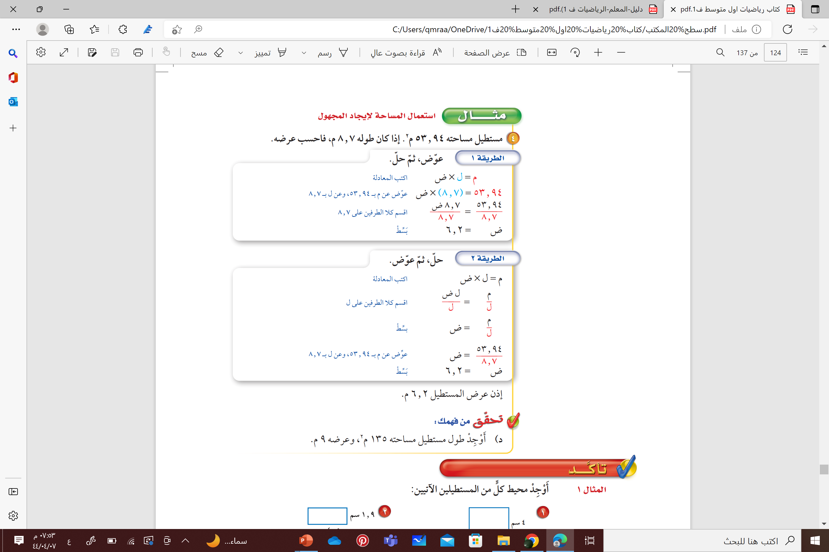
استعمال المساحة لإيجاد المجهول
مثال من واقع الحياة
4
القراءة
المبصرة

Slide 21
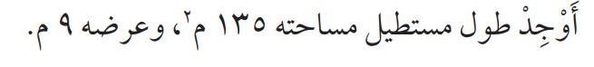
تحقق من فهمك
فردي
د

Slide 22
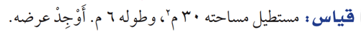

تأكد
تعاوني
6

Slide 23






Slide 24

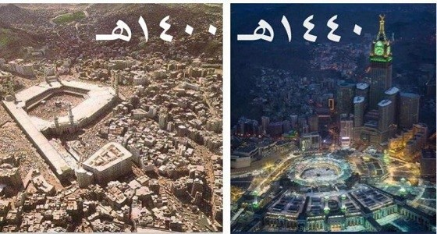
ما المستطيل الذي تشاهدينه في الحرم المكي

Slide 25
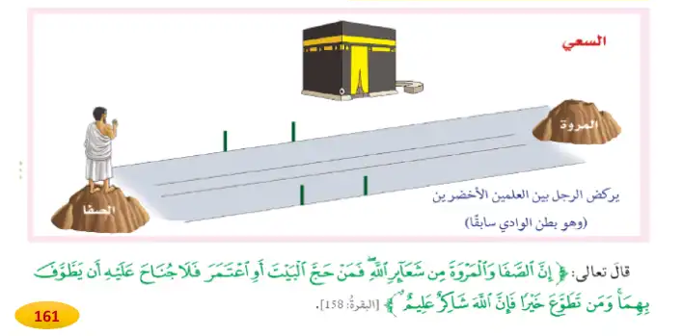

Slide 26

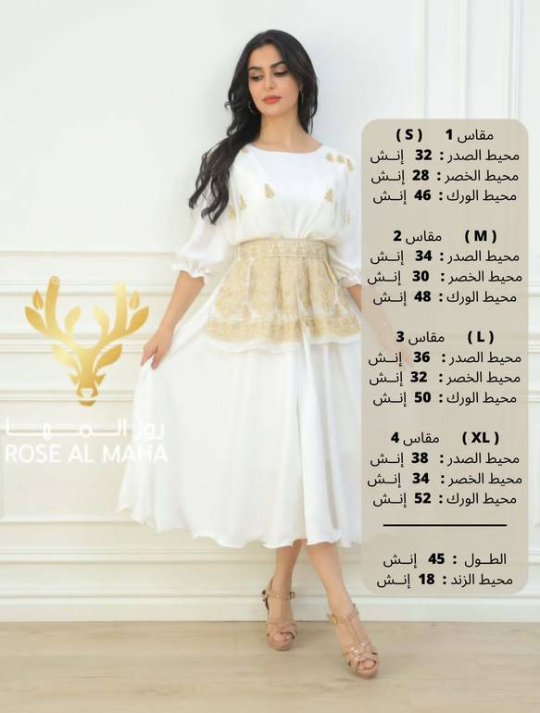




Slide 27

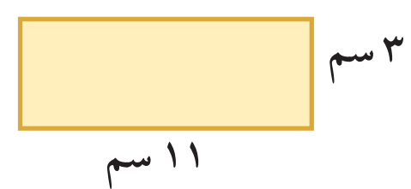
تأكد
تدرب وحل المسائل
تعاوني
أوجد محيط المستطيل المجاور
1
أوجد مساحة المستطيل المجاور
14

Slide 28
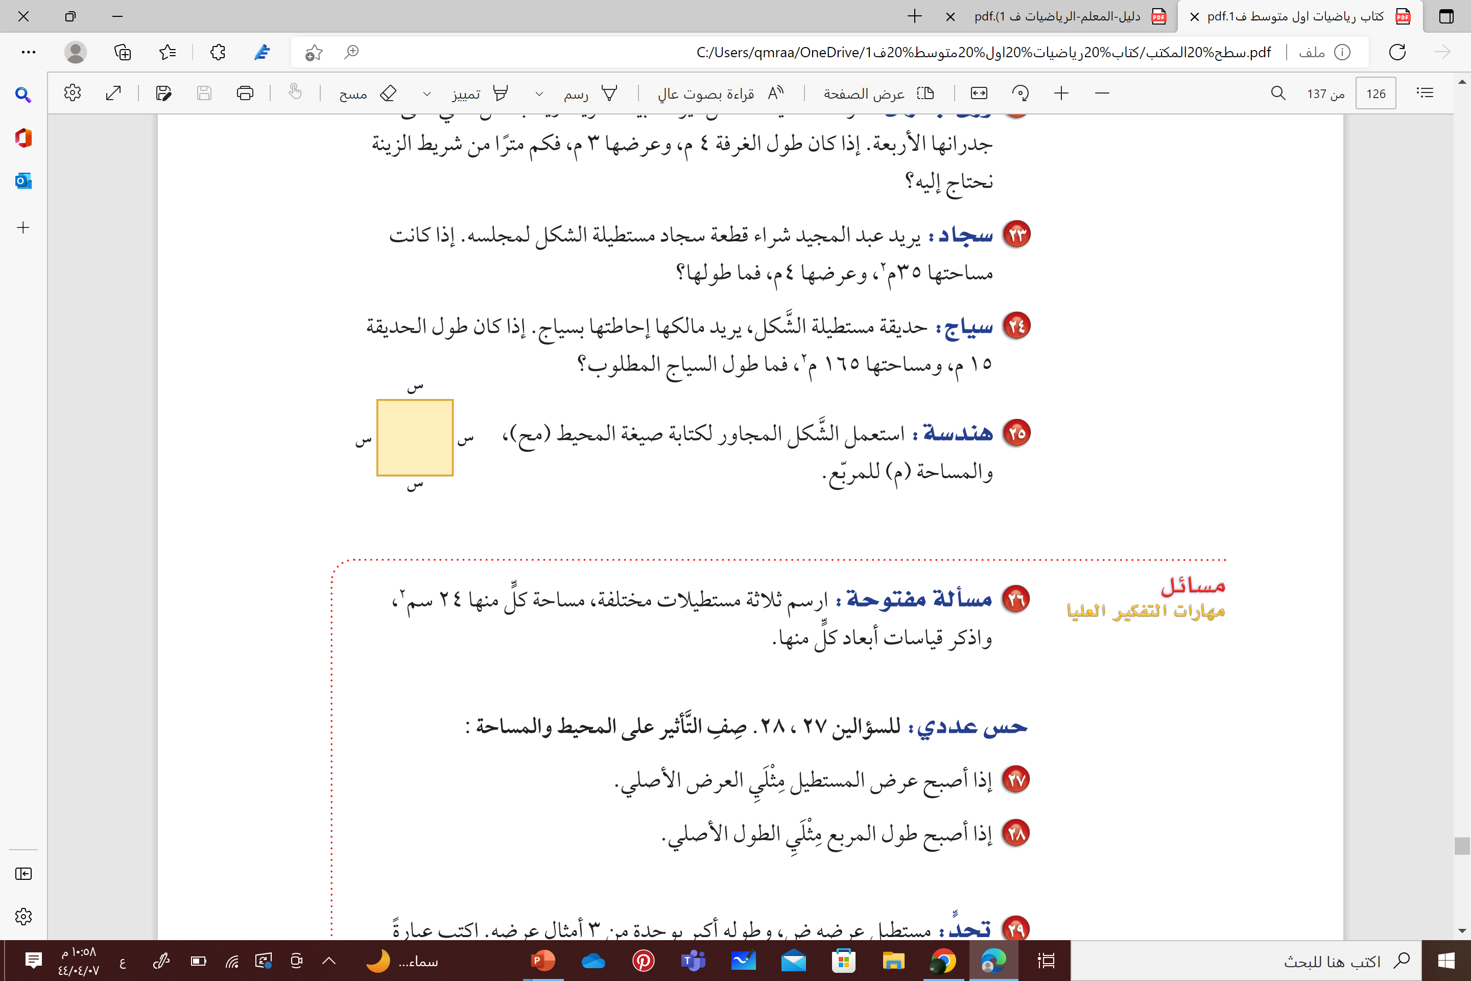
تدرب وحل المسائل
فردي

Slide 29
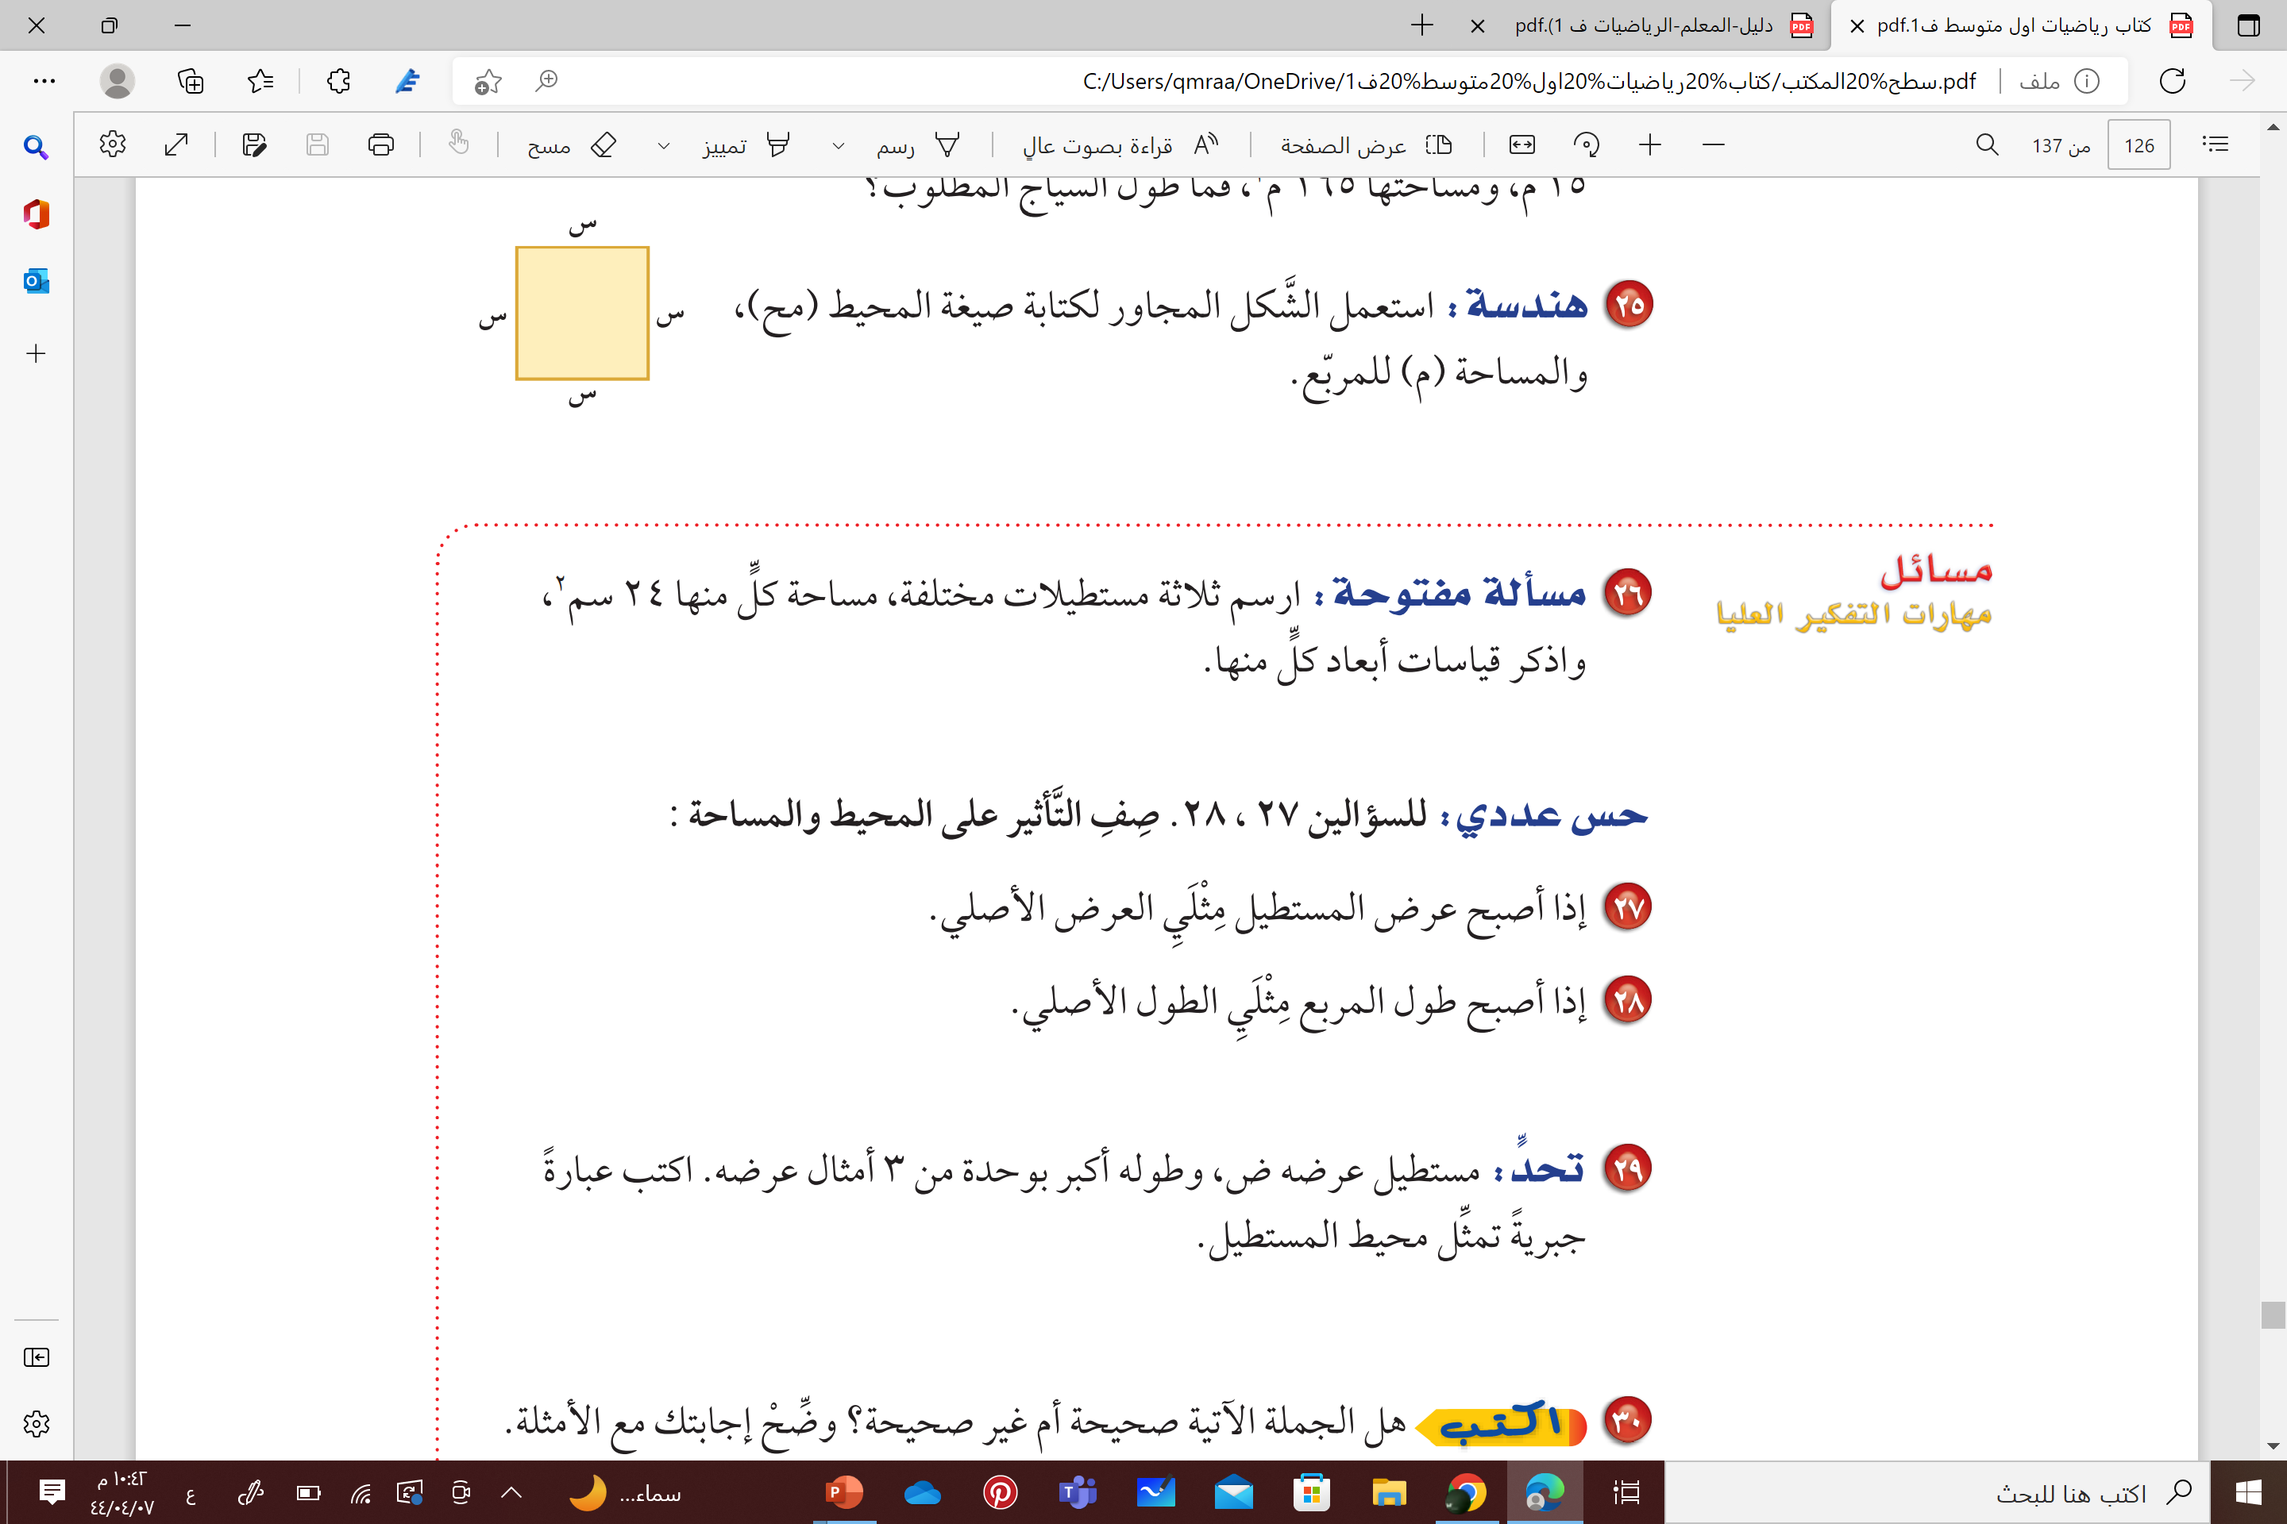
مسائل مهارات التفكير العليا

Slide 30
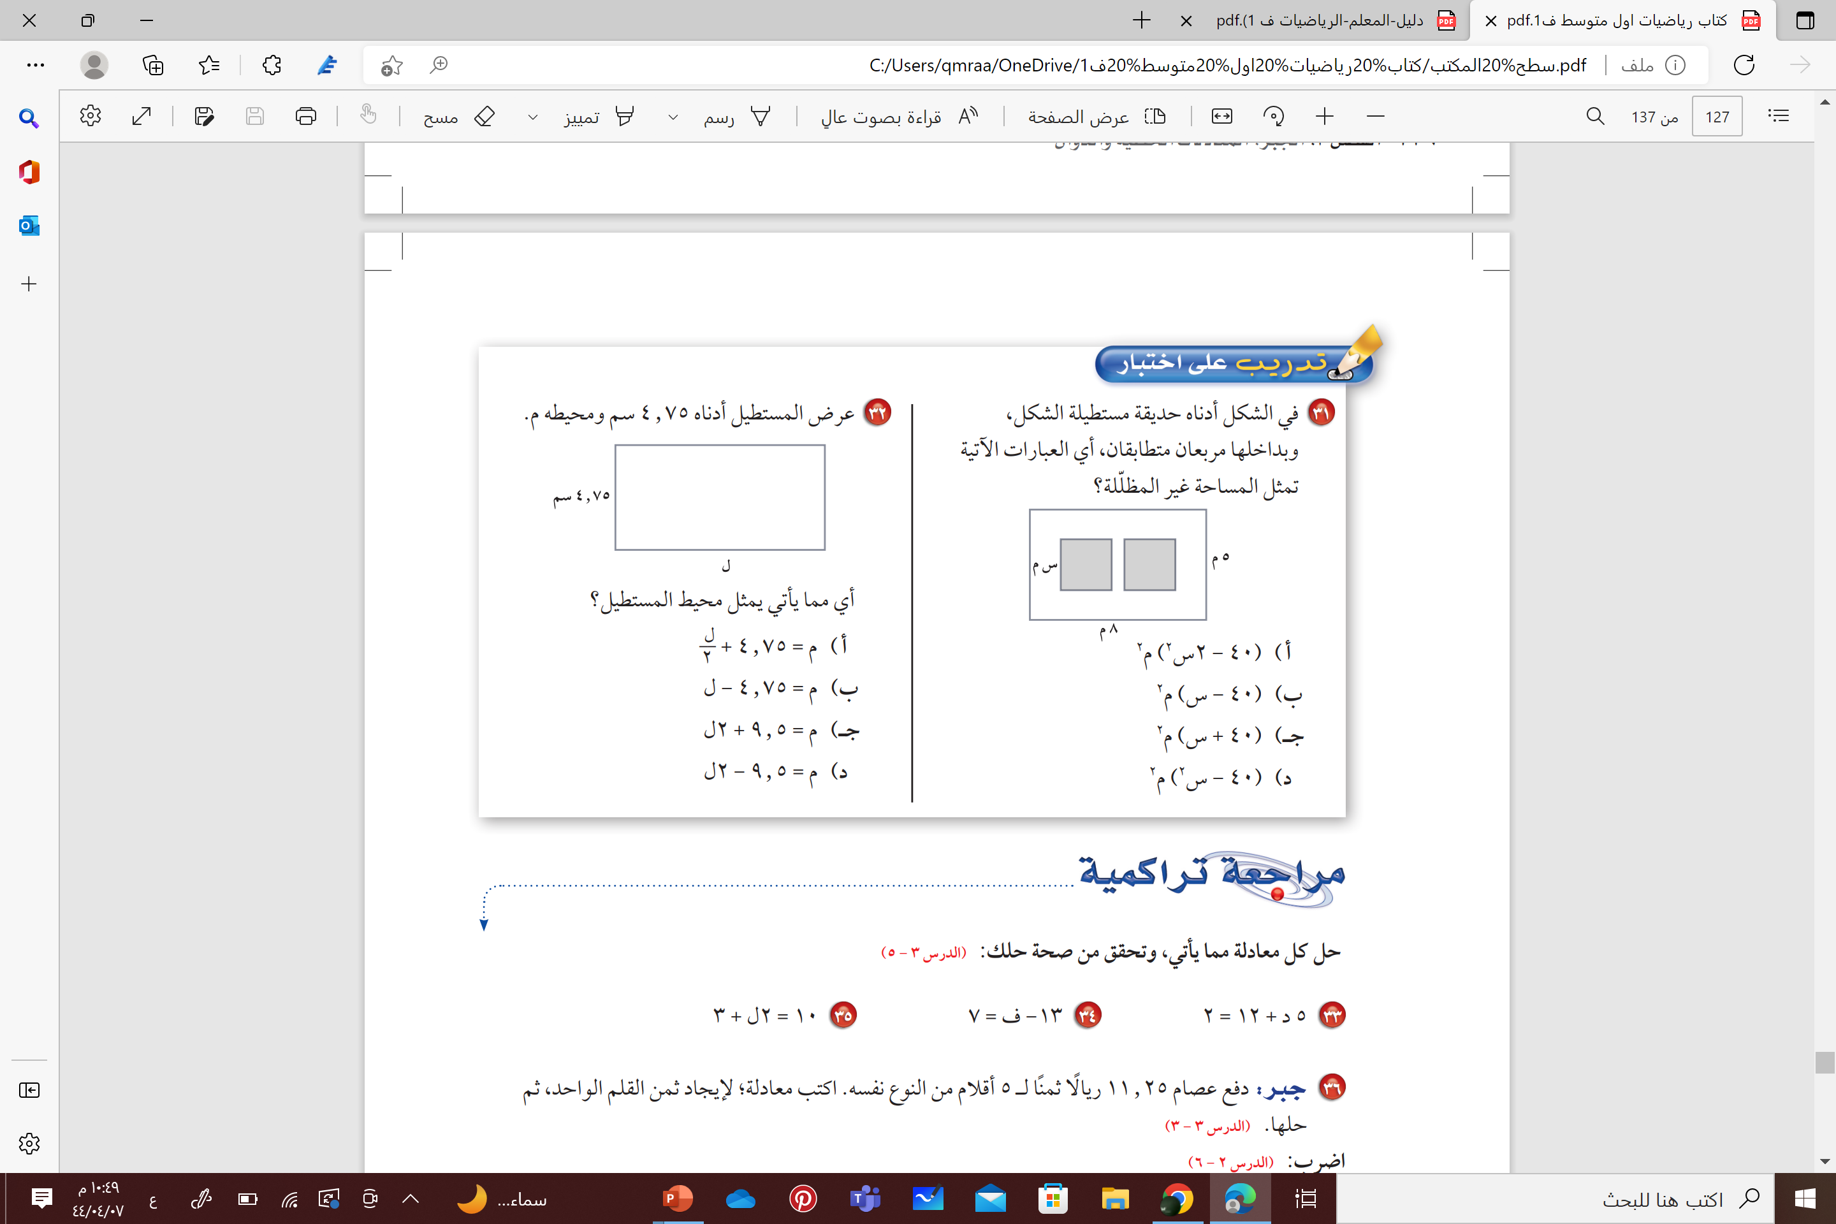
تدريب على اختبار
الاختبارات الدولية

Slide 31






غلق الدرس
بالتعاون مع افراد مجموعتك
اختاري لون بطاقة
وثم اجيبي عن السؤال
8 سم
4 سم
3 م
أوجدي مساحة
2 سم
أوجدي مساحة
2 م
3 سم
أوجدي محيط
5 سم
7 م
أوجدي مساحة
1 م
أوجدي محيط
4 سم

Slide 32


الواجب المنزلي
منصة مدرستي
قنوات مجموعة
رفعة التعليمية
قناة الأستاذة
فاطمه صالح السبيعي

